Slide 1

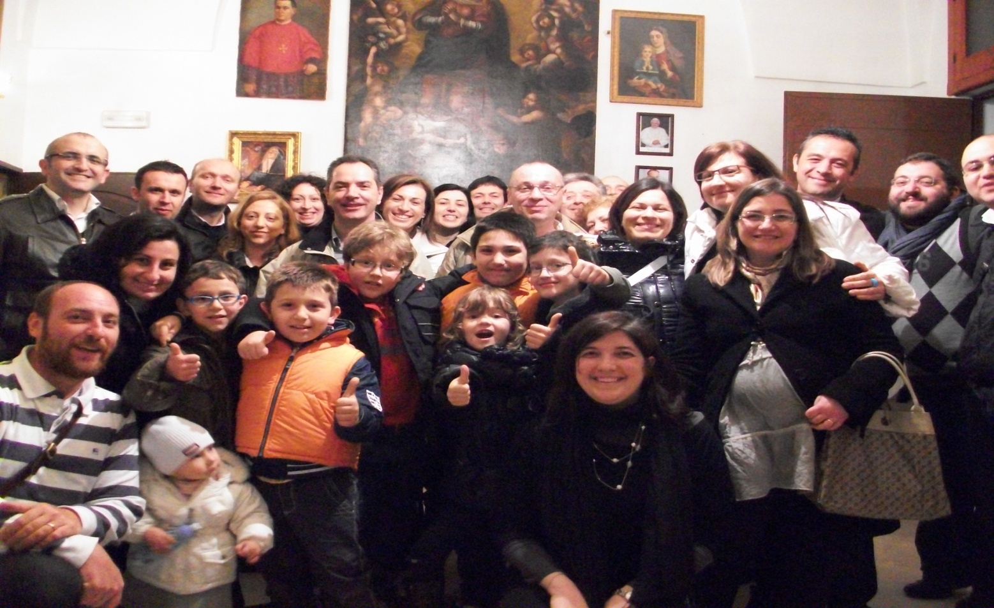
Famiglia: piccola chiesa
Azione Cattolica Italiana
Arcidiocesi di Trani – Barletta - Bisceglie e Nazareth
Presidenza diocesana
Percorso formativo per GIOVANI COPPIE

Slide 2
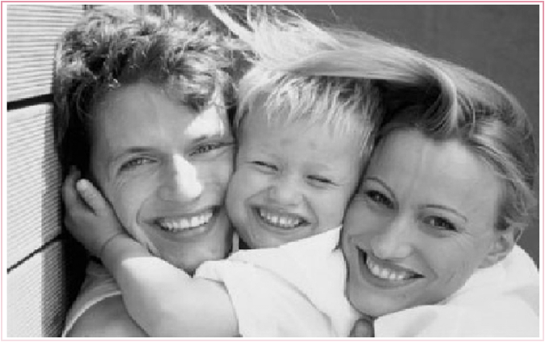
Finalità
  Accompagnare le giovani coppie attraverso momenti formativi.
Obiettivi
  Realizzare un percorso formativo diocesano
  Favorire la relazione intra-ecclesiale e diocesana tra le giovani coppie
  Accompagnare le giovani coppie nel passaggio dal settore giovani al settore adulti
  Favorire la formazione su tematiche specifiche legate al vissuto della persona.
Destinatari
  Giovani coppie di fidanzati e sposati presenti in AC

Slide 3

Tematiche degli incontri
“Famiglia aperta”
“Fecondità e genitorialità”
“Il ruolo della famiglia nella società”
“Famiglia ed economia”.

Slide 4
“Famiglia aperta”
Amare pregi e difetti dell'altro, mettendo in risalto non il poco che divide, ma il molto che unisce, per superare l'incompatibilità ed essere complementari.
Confrontarsi quotidianamente con il dialogo, per poi aprirsi agli altri, nelle amicizie, tra colleghi di lavoro, nel sociale per un arricchimento reciproco.

Slide 5
“Il ruolo della famiglia nella società”
La famiglia deve guardare oltre la propria casa, al quartiere, alla comunità, con l'assunzione di precisi propositi e impegni personali, familiari e di gruppo.
Coinvolgersi e partecipare attivamente alle problematiche sociali.

Slide 6
“Fecondità e genitorialità”
Con il sacramento del matrimonio si è chiamati alla responsabilità, che comporta l'essere aperti alla vita.
Educare i figli secondo valori autentici.
Diventare famiglia allargata, accogliendo altre creature attraverso l’affido e l'adozione.

Slide 7
“Famiglia ed economia”
Gestire la casa all'insegna della sobrietà, dando priorità all'essenziale.
Testimoniare i valori cristiani con il proprio stile di vita

